Slide 1



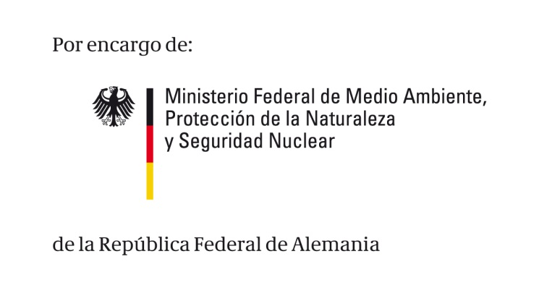


Comprender la Ciencia del Clima
Notes:
Sugerencias
Para empezar
Pregunte a los participantes en qué momento de su vida laboral normal requieren información climática. Haga esto a modo de lluvia de ideas en un rotafolio o en tarjetas.
El principal mensaje es que necesitamos la información climática en tres áreas: para definir los retos clave, así como para las opciones estratégicas y al seleccionar las medidas técnicas.
Una cita para comenzar
Los cambios climáticos no ocurren sin razón. La Ciencia del Clima ofrece explicaciones para los cambios del pasado, que permiten concluir qué consecuencias podrían tener los cambios climáticos en el futuro. Es importante entender las causas y los efectos, para poder estimar cómo influyen los impactos humanos en el sistema climático.
(Traducción propia de Rahmstorf/ Schellnhuber 2007).

Slide 2


Editorial
Como empresa del gobierno federal, GIZ apoya al Gobierno alemán en la ejecución de sus objetivos en el campo de la cooperación internacional para el desarrollo sustentable.
Publicado por
Deutsche Gesellschaft für
Internationale Zusammenarbeit (GIZ) GmbH
Dag-Hammarskjöld-Weg 1-5
65760 Eschborn, Alemania
T +49 61 96 79-0
F +49 61 96 79-1115
Contacto
E climate@giz.de
I www.giz.de
Responsable Michael Hoppe, GIZ
Autor Barbara Fröde-Thierfelder
Coordinación Barbara Fröde-Thierfelder
Créditos de las Fotografías
© GIZ/Climate Protection Programme and Claudia Altmann,
Dirk Ostermeier, Florian Kopp, Georg Buchholz, Ira Olaleye,
Jörg Böthling, Manuel Hauptmann, Markus Kirchgessner,
Michael Gajo, Michael Netzhammer, Nicole Herzog, Peter Korneffel, Richard Lord, Robert Heine, Rüdiger Behrens, Ulrich Scholz,Ursula Meissner, Uwe Rau
Diseño Ira Olaleye
Los artículos escritos por los autores citados no reflejan necesariamente la opinión de los editores.
La capacitación “Integración de la adaptación del cambio climático en la planificación del desarrollo “ ha sido desarrollado por el GIZ Programa de Protección Climática, en nombre del Ministerio Federal de Cooperación Económica y Desarrollo (BMZ)
Este módulo, que forma parte de la capacitación existente "Integración de la adaptación del cambio climático en la planificación del desarrollo", se ha revisado con financiamiento adicional de la BMU.

Slide 3
Términos de Uso
Este manual de capacitación ha sido desarrollado por GIZ a nombre de BMZ y BMU.
Si usted desea adaptar esta presentación a sus necesidades, por favor respete los siguientes condiciones de uso:
  El patrón de diapositivas y el logo son obligatorios. Ninguno de ellos deberá ser alterado ni removido de la presentación.
  El logo de GIZ no debe ser removido ni cambiado de lugar. Ningún otro logo o información adicional podrá colocarse en el área del encabezado ni en el pie de página.
  Si usted desea añadir contenido propio, por favor utilice la diapositiva en blanco al final de la presentación. (Puede copiarla para añadir más diapositivas.)
  Si usted desea hacer cambios sustanciales al contenido de esta presentación, por favor póngase en contacto con climate@giz.de.
Página 3

Slide 4
Información General
  Definiciones
  Recapitulación de los conceptos básicos
    Efecto invernadero
    Ciclo del carbono
    Emisiones – fuentes del cambio climático antropogénico
  Análisis científico
    Escenarios de emisiones (IPCC SRES 2001 – IPCC AR5)
    Modelos climáticos globales
    Modelos climáticos regionales
  Requerimientos de información para la toma de decisiones
  Fuentes de incertidumbre
  Enfrentar el escepticismo
  Interpretar la información climática
  Reflexión
Ejercicio
Análisis de caso
Página 4
Notes:
Sugerencia
Modifique esta diapositiva con los contenidos seleccionados en los que trabajará. Esta versión incluye todas las diapositivas y ejercicios posibles.

Slide 5
Definiciones
  El estado de la atmósfera en un tiempo dado con respecto a la temperatura, lluvia, viento, etc.
  Las condiciones atmosféricas durante un periodo de tiempo (por ejemplo, 30 años) en una región.
  Variaciones en la condición media del clima, generalmente naturales e históricas
  (IPCC 2007): El cambio en el clima con el paso del tiempo, ya sea por la variabilidad natural o por la actividad humana.
  (UNFCCC): cambio de clima que se atribuye directa o indirectamente a las actividades humanas que alteran la composición de la atmósfera global y que se suma a la variabilidad natural del clima observada durante periodos de tiempo comparables.
  Tiempo
  Clima
  Variabilidad climática
  Cambio climático
Página 5
Notes:
Sugerencia
Trabaje estas definiciones con los participantes: pregúnteles primero y después divulgue
Información adicional:
Para comparar el pronóstico del tiempo contra la proyección climática, usted puede utilizar un ben ejemplo:
Imagine una olla con agua hirviendo. El pronóstico del tiempo indicaría en dónde aparecerá la siguiente burbuja. En comparación, una exposición del clima sería “la temperatura media del agua hirviendo bajo condiciones normales de presión es de 100°C. En altitudes elevadas (con presión de aire más baja) el agua hierve a 90°C.
(refiérase a: Rahmstorf/Schellnhuber: Der Klimawandel. 2007)

Slide 6
Recapitulación de los Conceptos Básicos

Slide 7
The greenhouse effect
El Efecto Invernadero
La radiación solar impulsa al sistema climático
Parte de la radiación infrarroja pasa a través de la atmósfera, pero la mayoría es absorbida y re-emitida en todas direcciones por las moléculas de gases de efecto invernadero y las nubes. El efecto de esto sirve para calentar la superficie de la Tierra y la atmósfera inferior.
Sol
La Tierra y la atmósfera reflejan cierta cantidad de radiación solar
AT
MOS
FE
RA
TIERRA
Además de calentarla, aproximadamente la mitad de la radiación solar es absorbida por la superficie de la Tierra
La superficie de la Tierra emite la radiación infrarroja
Fuente: Cambio Climático 2007. Las Bases de la Ciencia Física. Grupo de Trabajo del IPCC 1. Contribución a AR4
Página 7
Notes:
Mensaje principal:
El efecto invernadero en la atmósfera de la Tierra es un efecto natural y necesario para la vida en el planeta
Las emisiones adicionales de los gases de efecto invernadero cambian la composición de la atmósfera y conducen al calentamiento global
Explicar
La radiación entra y sale tal como se describe en la gráfica
El efecto invernadero consiste en los gases de efecto invernadero que trabajan como escudo
Sin las temperaturas del efecto invernadero, en la Tierra tendríamos una temperatura media de -18°C (en base al equilibrio radiativo, calculado por la Ley Stefan-Boltzmann. Para mayor información refiérase a la siguiente diapositiva.)
El calentamiento más allá del equilibrio radiativo debido al efecto invernadero: 33°C - lo que significa que las temperaturas promedio en la Tierra oscilan los 15°C
Los cambos en la atmósfera = incremento en el calentamiento
Sugerencias
Dé ejemplos para el “efecto invernadero” en la vida real, por ejemplo, sentarse en un autobús de pasajeros contra la ventana con la calefacción interior en aumento

Slide 8
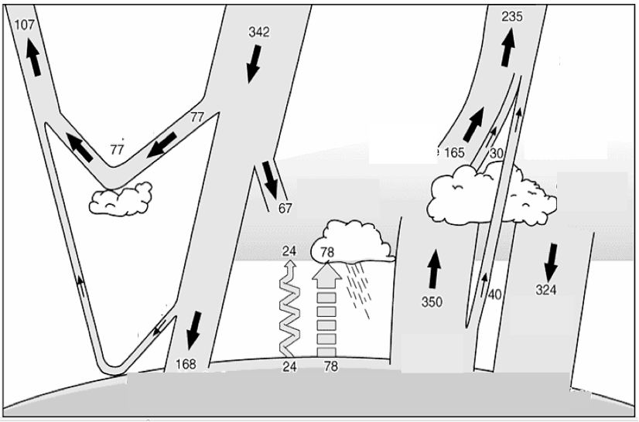
Radiación Solar Reflejada
107 Wm-2
Radiación Solar Entrante 342 Wm-2
Radiación saliente de onda larga
235 Wm-2
Reflejada por las Nubes, Aerosoles y la Atmósfera
Emitido por la atmósfera
40
Ventana Atmosférica
Absorbido por la atmósfera
Gases de Efecto Invernadero
Calor latente
Reflejado por la superficie
30
Radiación de Retorno
390
Radiación de la Superficie
324
Absorbido por la Superficie
Absorbido por la superficie
Termales
Evapo-transpiración
Fuente: IPCC. 2001
Página 8
Notes:
SÓLO si hay tiempo – avanzado
Mensaje principal
El clima en la Tierra es un proceso físico
Explicar
Los siguientes factores influyen sobre el clima de la Tierra.
La radiación proviene del sol. Los cambios en los procesos propios del sol o los movimientos orbitales influyen en la perspectiva a largo plazo pero no son responsables de los recientes cambios climáticos (refiérase a la sección información adicional más adelante).
Parte de la radiación se refleja de regreso directamente sin absorción, a esto se le llama albedo. El albedo de la Tierra se ve influenciado por la cobertura de nubes, así como por el color de la superficie. Los colores oscuros (por ejemplo, el bosque, las tierra baldías) reflejan menos que los colores claros (por ejemplo, el hielo). Ejemplo: Las tierras agrícolas reflejan el 10%, la cobertura de hielo refleja el 90%.
La radiación de retorno de la Tierra es proporcional a la temperatura de la Tierra (el equilibrio radiativo).
El equilibrio radiativo de un cuerpo (por ejemplo, la Tierra) está relacionado con la ley física de Stefan-Boltzmann (también conocida como Ley de Stefan). (Para mayor información, refiérase a información adicional más adelante)
Forzamiento radiativo = el cambio en el equilibrio entre la radiación solar entrante en la atmósfera y la radiación saliente de la Tierra. El forzamiento radiativo positivo tiende a calentar la superficie de la Tierra, mientras que el forzamiento negativo tiende a enfriarla. Las emisiones de gases de efecto invernadero conducen a un forzamiento radiativo positivo.
El efecto invernadero de la Tierra (un escudo de gas conformado por los gases de efecto invernadero) absorbe y refleja la radiación de retorno de la Tierra. Sin las temperaturas del efecto invernadero, la Tierra tendría una media de -18°C (en base al equilibrio radiativo), las temperaturas
se incrementan debido al efecto invernadero en 33°C – lo que significa que las temperaturas promedio de la Tierra oscilan entre los 15°C.
Las circulaciones atmosférica y oceánica distribuyen la energía absorbida.
Información adicional
Ley @ stefan-boltzmann: A finales del siglo XIX los físicos Stefan y Boltzmann detectaron esta ley. Establece que el total de la energía radiada por un cuerpo es directamente proporcional a la temperatura misma del cuerpo.
Aplicado al caso del planeta Tierra: Al entrar en la radiación solar que llega a la Tierra (-30% para el albedo, la cantidad de radiación solar que incide en el planeta se dispersa hacia el espacio sin absorción) en la ecuación de Stefan-Boltzmann , la temperatura de la Tierra se puede calcular, en teoría, a -18 °C.
Sin embargo, la radiación desde la superficie de la Tierra es parcialmente absorbida por los gases de efecto invernadero en la atmósfera y radiada nuevamente en todas direcciones; una parte de ella regresa a la superficie terrestre. Así, (a) la radiación solar y (b) una gran ola de radiación golpean a la superficie de la Tierra. Más radiación llega a la superficie, y ésta tiene que emitir más radiación para lograr el equilibrio radiativo. Como resultado, la temperatura promedio de la superficie terrestre es de aproximadamente 15 °C. Por lo tanto, el efecto invernadero natural es responsable de la diferencia de 33 °C. (cf. Rahmstorf 2002: http://www.pik-potsdam.de/ ~ stefan / leser_antworten.html)
@ sol: La Tierra está rodando alrededor del sol. Su exposición hacia el sol está cambiando en los llamados Ciclos de Milankovitch. Sin embargo, en la perspectiva a corto plazo, estos no tienen un gran impacto en el clima global, pero sí en las estaciones. En la perspectiva a largo plazo, estos cambios en la exposición de la Tierra hacia el sol, influyen en la alternancia de las eras glaciales e interglaciares.

Slide 9
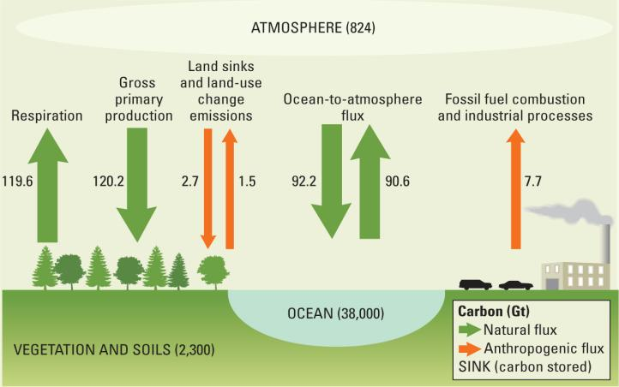
El ciclo del carbono: Saldos y Flujos
ATMÓSFERA (824)
Sumideros
de tierra y
emisiones por el cambio de uso de suelo
Producción
Primaria
Bruta
Flujo
Océano a Atmósfera
Combustión de combustible fósil
y procesos industriales
Respiración
OCÉANO (38,000)
Carbono (Gt)
Flujo natural
Flujo antropogénico
SUMIDERO (carbono
almacenado)
VEGETACIÓN Y SUELOS (2,300)
Fuente: Informe de Desarrollo Mundial. 2010. Enfoque en: La ciencia del cambio climático. Adaptado de IPCC. 2007
Página 9
Notes:
Mensaje principal
El ciclo del carbono es uno de los principales procesos en el sistema de la Tierra (otro son, por ejemplo, el ciclo del agua)
Explicar
Fuentes: La quema de combustibles fosiles y la deforestación añaden más carbono al previamente almacenado en el sistema (refiérase a si hay tiempo)
Sumideros: Biomasa, océanos (refiérase a si hay tiempo)
Si hay tiempo
Explicar detalladamente la capacidad de los océanos para secuestrar carbono, y que si se les calienta se convertirán en fuentes que ocasionarán un círculo vicioso del calentamiento global: por ejemplo, los cambios enla atmósfera> temperaturas más altas> calentamiento de los océanos> liberación de más CO2

Slide 10
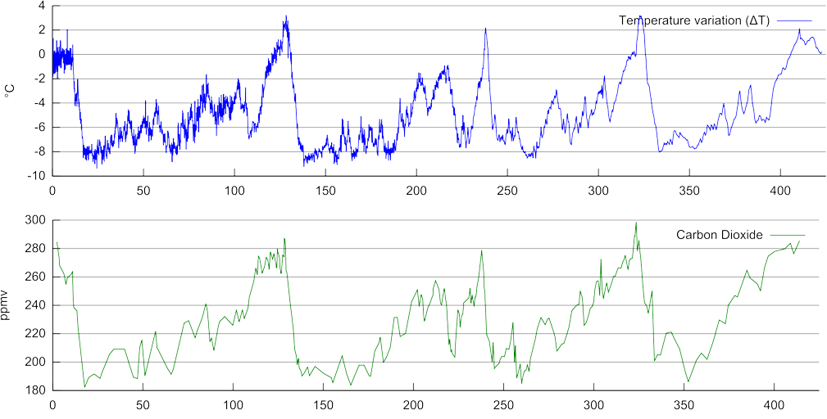
Enfrentar el escepticismo: ¿El cambio climático reciente es natural o antropogénico? -I
Variación en la temperatura (AT)
°C
  Fuente: http://ema.bonn.de/klima/bilder/800px-Vostok_Petit_data_svg.png
Dióxido de carbono
ppmv
Actualmente → hace miles de años
Página 10
Notes:
Mensaje principal
El calentamiento se correlaciona con la concentración de CO2 en la atmósfera
Explicar
El CO2 y la temperatura están relacionados: las temperaturas cambiantes influyen en la concentración de CO2, la concentración cambiante de CO2 influye en la temperatura
La correlación de CO2 y temperatura se relaciona con una ley física llamada Stefan-Boltzmann (tambien conocida como la ley de Stefan) que explica el equilibrio radiativo. (Para mayor información refiérase a la nota en la diapositiva “equilibro radiativo”)
Los cambios entre las eras glaciares (periodos fríos) e interglaciares (periodos cálidos) se relacionan con los cambios en los movimientos orbitales de la Tierra (llamados Ciclos de Milancovitch. Para mayor información, refiérase a la nota información adicional en la diapositiva “equilibrio radiativo”)
Una fuente de información son las perforaciones de núcleos de hielo en la Antártica (refiérase a información adicional, más adelante)
Sugerencia
Observe que esta gráfica muestra la línea de tiempo de derecha (pasado) a izquierda (reciente). La siguiente diapositiva muestra lo contrario.
información adicional
@ los núcleos de hielo: contienen burbujas de aire, es decir, instantáneas de la composición de la atmósfera al momento en que se acumula el hielo. Mediante análisis, se pueden obtener concentraciones de gases de efecto invernadero (de hace miles de años) con un alto nivel de confianza.
@ balance radiativo: Para una gráfica detallada sobre el equilibrio radiativo de la Tierra, refiérase a http://www.grida.no/publications/other/ipcc_tar/?src=/climate/ipcc_tar/wg1/fig1-2.htm

Slide 11
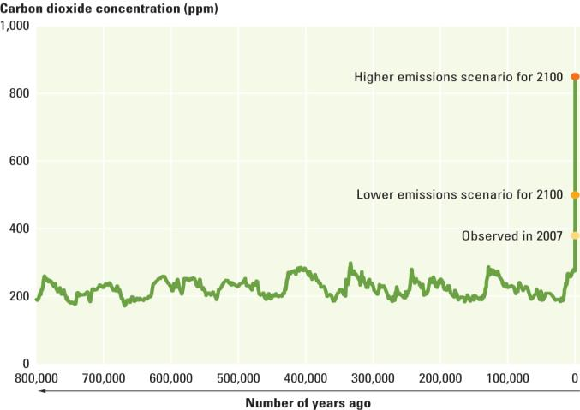
Enfrentar el escepticismo: ¿El cambio climático reciente es natural o antropogénico? -II
Concentración de dióxido de carbono (ppm)
Escenario de emisiones elevadas para 2100
02/2012:
393,65 ppm
Escenario de emisiones bajas para 2100
Observado en 2007
Hace miles de años ← actualmente
Fuente: Informe de Desarrollo Mundial 2010. p 4;
http://www.esrl.noaa.gov/gmd/ccgg/trends/
Página 11
Notes:
Mensaje principal
Las concentraciones de CO2 en la atmósfera aumentan:
Explicar
La concentración de CO2 se incrementa de aproximadamente 280 partes por millón (ppm) en tiempos pre-industriales a casi 394 ppm actualmente (Laboratorio de Investigación de los Sistemas de la Tierra de la Administración Nacional Oceánica y Atmosférica (NOAA).
Las concentraciones actuales de CO2 son más elevadas que en cualquier otro momento en los últimos 650,000 años (IPCC 2007)
El resto de los gases de efecto invernadero también se incrementan

Slide 12
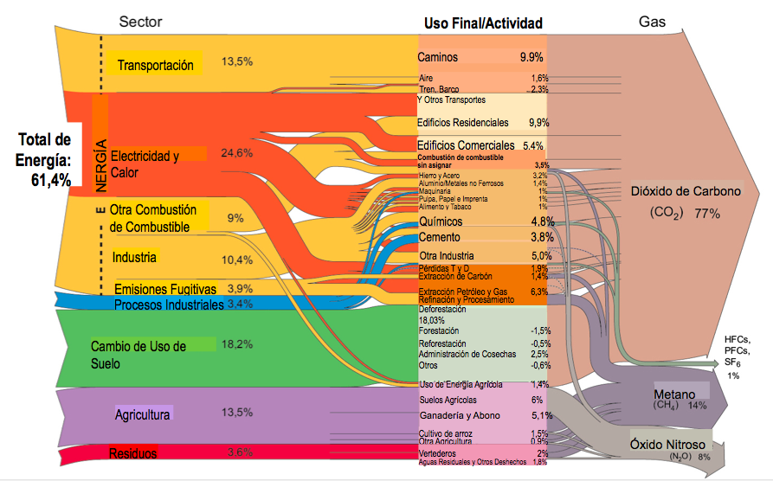
Emisiones de Gases de Efecto Invernadero a Nivel Mundial por Sector (2000, CO₂ eq.)
  Fuente: http://maps.grida.no/go/graphic/world-greenhouse-gas-emissions-by-sector1
Todos los datos son para el año 2000. Todos los cálculos están basados​en equivalentes de CO2, utilizando los potenciales de calentamiento global a 100 años del IPCC (1996), sobre la base de una estimación total global equivalente a 41 755 MTCO2. El cambio de uso de suelo incluye las emisiones y las absorciones. Las líneas punteadas representan flujos de menos del 0,1% del total de las emisiones de gases de efecto invernadero.
Fuente: Instituto de Recursos Mundiales, Herramienta de Indicadores del Análisis Climático (CAIT), Navegando en las Cifras: Datos de los Gases de Efecto Invernadero y Políticas Climáticas Internacionales. Diciembre 2005; Grupo Intergubernamental de Expertos sobre el Cambio Climático, 1996 (datos para el año 2000).
Página 12
Notes:
Mensaje principal
el cambio climático reciente se debe al uso de recursos antropogénicos,
estos recursos están vinculados con el estilo de vida que elegimos
Explicar
Diversas fuentes de emisiones,
Además de la energía, una parte importante proviene del cambio del uso del suelo y la tala de árboles (LUC suele deberse a la extensión de las tierras agrícolas) – para comparar: más de las emisiones anuales del transporte en el mundo entero
Atraiga la atención sobre los diversos gases de efecto invernadero (principal influencia: CO2, CH4, N2O). Explicar que cada uno tiene un tiempo diferente de vida en la atmósfera y que por razones de comparación se calcula en equivalentes de CO2
Datos del año 2000: no es que seamos flojos para buscar datos más recientes, pero la disponibilidad de información es un problema.
Sugerencia
Destaque los sectores de interés específico para los participantes

Slide 13
Efectos del cambio climático: información general
Estímulos climáticos
Impactos
  Cambio en los patrones de temperatura
  Cambio en los patrones de precipitación
  Incremento en los eventos de las condiciones ambientales extremas (tormentas, olas de calor...)
  Derretimiento de los casquetes polares, glaciares y el permafrost
  Elevación del nivel del mar
  Sequías
  Sequías
  Cambio en la productividad de los sistemas naturales
  Incremento de los incendios forestales
  Inundaciones excepcionales
  Pérdida de tierras
  Cuestiones de salud
  ...
  Inseguridad alimentaria
  Pérdida de ingresos
  ...
→ Medios de subsistencia vulnerables
→ Daños económicos
Página 13
Notes:
SÓLO si hay tiempo
ATENCIÓN: cuando utilice esta diapositiva en el marco de los 10 módulos de capacitación CAA, por favor remplace “Estímulo climático” por “Señales Climáticas” e “Impactos” por “Efectos” – el significado es el mismo, pero los participantes podrían confundirse.
Mensaje principal
Existe una cadena lógica entre los estímulos climáticos y el impacto
Explicar
Las cosas no son claramente distinguibles en una cadena lógica, por ejemplo, hay quienes ven la sequía como un estímulo climático y hay quienes la ven como un impacto.
Existen impactos directos e indirectos, por ejemplo, el incremento en el calor y la reducción en la disponibilidad de agua en la termporada de siembra provoca la pérdida de cosechas y, subsecuentemente la inseguridad alimentaria, la pérdida de ingresos...
Asegúrese de que los participantes entiendan cómo el cambio climático incrementa los retos de desarrollo existentes, y cuáles desafíos son nuevos
Sugerencia:
Elija un ejemplo para explicar
Por ejemplo, el incremento en las precipitaciones extremas -> arrasa con la infraestructura rural -> La gente no puede transportar sus productos al mercado: pérdida de ingreso e incremento de la pobreza.
Por ejemplo, temperaturas más altas y menos precipitación = aumento de sequías -> mayor riesgo de incendios forestales -> daño en valores forestales, amenaza a los medios de sustento
Añadir información
Para información más detallada sobre los efectos seleccionados del cambio climático y su probabilidad, refiérase a la página 51ff en http://www2.gtz.de/dokumente/bib-2009/gtz2009-0175en-climate-change-information.pdf

Slide 14
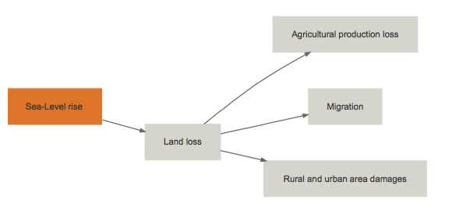
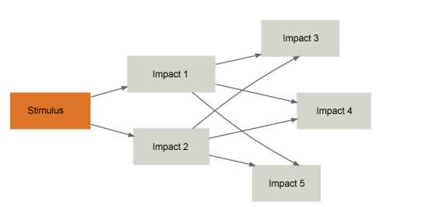
Efectos del cambio climático: cadenas de impacto
Pérdida de producción agrícola
Impacto 3
Impacto 1
Elevación del nivel del mar
Estímulo
Migración
Impacto 4
Pérdida de tierras
Impacto 2
Impacto 5
Daños en áreas rurales y urbanas
Página 14
Notes:
Mensaje principal
Existe una cadena lógica del estímulo climático al impacto
Explicar
las cadenas de impacto apoyan el análisis de los impactos del cambio climático
ci:grasp ofrece diversas cadenas de impacto
Sin embargo, la mayoría de las cadenas de impacto no son lineales sino complejas (muestre la gráfica haciendo clic). Por lo tanto, es importante determinar los puntos de entrada para ejercer acciones precisamente dentro de los objetivos de su análisis

Slide 15
Análisis Científicos

Slide 16
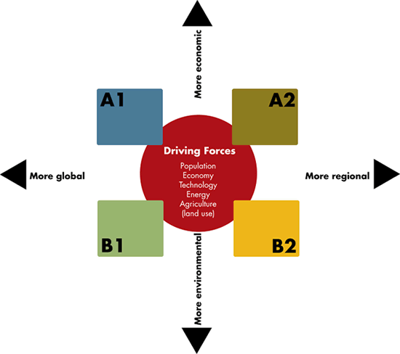
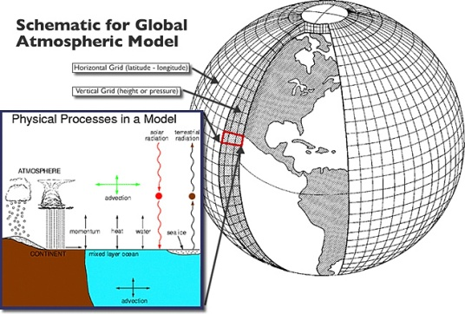
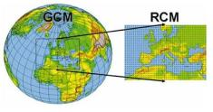
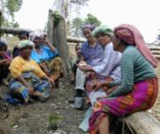
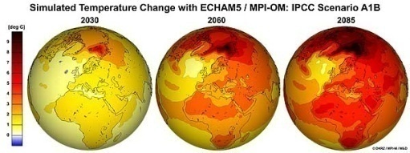
Enfoque científico
Escenarios de emisiones globales
Modelos Climáticos
Globales (23 en el IPCC) Reducción de escala
Experiencia y conocimiento local
Escenarios climáticos
Análisis de impactos / vulnerabilidad
Fuente http://upload.wikimedia.org/wikipedia/commons/thumb/4/4a/Global_Atmospheric_Model.jpg/350px-Global_Atmospheric_Model.jpg ; http://www.wmo.int/pages/themes/climate/images/figures/ClimateModelnesting.jpg
http://www.dkrz.de/bilder/bilder-klimaforschung/T2M_A1B_2030_2060_2085ano1961-1990_globe_en.jpg
Página 16
Notes:
Mensaje principal
El análisis científico se realiza en diversos niveles
Explicar
Pasos diferentes
Los escenarios de emisiones globales son las líneas narrativa que describen cómo el futuro socioeconómico puede desenvolverse y cómo estas rutas de desarrollo influirían en las emisiones futuras de GEI (IPCC, SRES 2000).
Los Modelos Climáticos Globales (GCMs) representan las interrelaciones entre los elementos del sistema de la Tierra (superficie, océano, atmósfera, criosfera).
Los Modelos Climáticos Regionales (RCM, por sus siglas en inglés) se construyen sobre los resultados de los GCMs y predicen el clima con una alta resolución geográfica.
El resultado de los GMCs y RCMs son los escenarios climáticos (¡no escenarios de emisiones!) que describen cómo p. ej. se espera que la temperatura, precipitación u otros parámetros climáticos cambien en el área de investigación.
Los efectos que tales escenarios climáticos podrían tener en sociedades y ecosistemas son estudiados más en los análisis de impactos o vulnerabilidad.
Además de este enfoque científico de arriba a abajo hay también una gran cantidad de conocimiento local disponible en relación a la variabilidad climática y sobre cómo adaptarse a ella. Esta información recogida de abajo hacia arriba es un complemento importante al conocimiento científico de arriba hacia abajo
Las siguientes diapositivas se centrarán en el enfoque científico
Sugerencia:
Utilice esta diapositiva como información general, y proporcione mayores detalles con las diapositivas siguientes

Slide 17
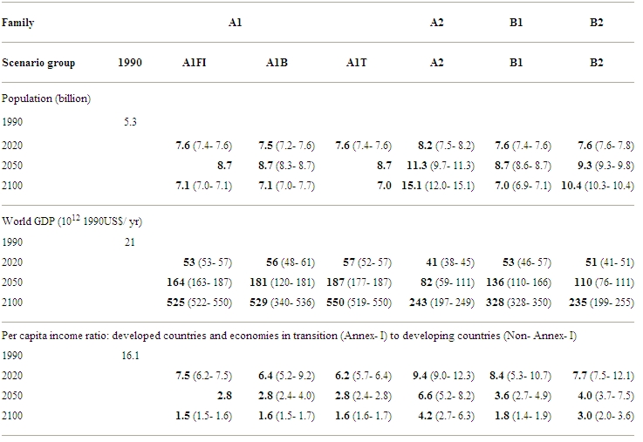
Escenarios de Emisiones
– supuestos sobre el desarrollo en el futuro
Underlying assumptions (IPCC SRES 2001)
Supuestos fundamentales
A1 Fl
Más
económico
A1 B
A1 T
Fuerzas determinantes
Población
Economía
Tecnología
Energía
Agricultura
Uso de suelos
Más global
Más regional
Más ambiental
Fuente: www.bom.gov.au/info/climate/change/gallery/images/74.gif
http://www.grida.no/publications/other/ipcc_sr/?src=/climate/ipcc/emission/008.htm
Página 17
Notes:
Mensaje principal
Existen diferentes futuros posibles.
Hoy se toma la decisión de las rutas a seguir.
Explicar
Los escenarios de emisión son imágenes alternativas de cómo se puede desenvolver el futuro
Cada escenario es la cuantificación del argumento subyacente - un conjunto coherente de suposiciones de las fuerzas impulsoras, por ejemplo, el desarrollo económico y del medio ambiente, el cambio tecnológico y el crecimiento de la población a largo plazo (para una selección de las principales fuerzas impulsoras , refiérase a la tabla de la derecha). Los argumentos incluyen la información científica (año 2000), pero no asumen actividades en el marco de la CMNUCC.
Es muy poco probable que el futuro se presente tal como lo describe uno de los escenarios - en realidad son modelos mentales o barandales protectores que nos ayudan a conseguir comprender mejor de la gama de posibilidades.
Aplicados en la investigación del cambio climático, los escenarios ayudan a:
Analizar la respuesta del sistema de la Tierra ante las actividades humanas (modelos climáticos)
Explorar los cambios en las políticas, tecnologías, etc. es necesario para mantener las emisiones a cierto nivel.
Existen 40 escenarios agrupados en familias (A1 tiene 3 sub-conjuntos de acuerdo a los diversos usos de energía) desarrolladas en el Informe Especial del IPCC sobre Escenarios de Emisiones 2001.
En el 2000, todos fueron considerados igualmente seguros
Se han utilizado en la 4ª evaluación del IPCC (AR 4)
La 5ª evaluación del IPCC (AR 5) se basará en nuevos escenarios con el fin de reflejar nuevas percepciones, información y observaciones. Los nuevos escenarios, llamados RCPs (Rutas de Concentración Relativa), no se basan en las emisiones de CO2, sino en los cambios en el forzamiento radiativo, es decir, que aquellos efectos del cambio climático, así como las actividades humanas que producen cambios importantes (por ejemplo, la cobertura terrestre) también están incluidos. La información proporcionada por los escenarios será dinámica (proyección para diversos horizontes de tiempo) y no estática como en el AR 4 (cambios para el 2100).
Sugerencia
Si usted no realiza en siguiente ejercicio, pida a los participantes que lean descripciones de escenarios incluidas en el glosario.

Slide 18
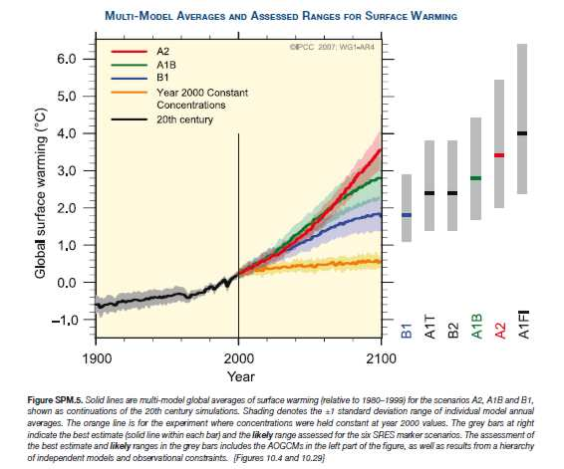
Escenarios de Emisiones
– supuestos sobre el desarrollo en el futuro
Promedios de Modelos Múltiples y Rangos Evaluados para el Calentamiento de la Superficie
Variabilidad entre los resultados de los modelos individuales y el escenario
Año 2000 Concentraciones Constantes
Siglo XXI
Calentamiento global de la superficie (°C)
Variabilidad entre escenarios
Año
Figura RRP.5. Las líneas continuas son los promedios globales de los modelos múltiples del calentamiento de la superficie (con respecto a 1980-1999) para los escenarios A2, A1B y B1, que se muestran como continuación de las simulaciones del siglo XX. El sombreado denota el rango de desviación estándar ± de los promedios anuales del modelo individual. La línea naranja es para el experimento donde las concentraciones se mantuvieron constantes con respecto a los valores del año 2000. Las barras grises a la derecha indican la mejor estimación (línea sólida en cada barra) y el rango probable evaluado para los seis escenarios del SRES. La evaluación de la mejor estimación y de los rangos probables en las barras grises, incluye los AOGCM en la parte izquierda de la figura, así como los resultados de una jerarquía de modelos independientes y las limitaciones de observación. (Figuras 10.4 y 10.29)
Fuente: IPCC 2007
Página 18
Notes:
Si usted también muestra la diapositiva 36, haga la referencia
Mensaje principal
Existen diferentes futuros posibles.
Hoy se toman las decisiones sobre las rutas que se habrán de seguir.
Explicar
Los escenarios de emisiones son imágenes alternativas de lo que podría ocurrir en el futuro.
La mayor parte de la variabilidad que se muestra en la gráfica, surge de las diversas rutas de emisiones subyacentes y no de las diferencias entre los modelos.

Slide 19
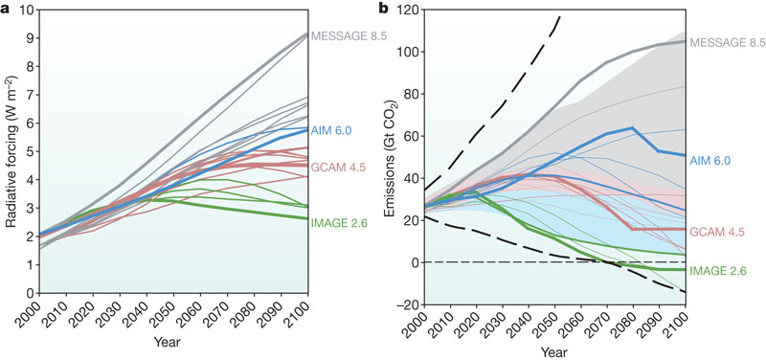
Vías de Concentración Representativa
- parte del desarrollo de los nuevos escenarios
(a) Cambios en el forzamiento radiativo (en relación con las condiciones preindustriales)
(b) Emisiones de CO de la energía y la industria para los candidatos de las RCP
MENSAJE 8.5
MENSAJE 8.5
  Fuente: RH Moss et al. Nature 463, 747-756 (2010)
Forzamiento radiativo (W m-2)
Emisiones (Gt CO2)
IMAGEN 2.6
IMAGEN 2.6
Año
Año
Página 19
Notes:
SÓLO si hay tiempo
Mensaje principal
Las Rutas de Concentración Relativa (RCP, por sus siglas en inglés) constituyen el principio del proceso para desarrollar nuevos escenarios para la 5ª evaluación del IPCC
La pregunta a explorar es “¿de qué forma tendría que evolucionar el planeta para alcanzar un RCP en particular?”
Explicar
Existen cuatro RCPs principales para grupos de trabajo diferentes
Los RCP no son escenarios nuevos completamente integrados, sino enfocados en los factores clave que influyen en el forzamiento radiativo (no en el cambio de uso del suelo, ni en el polvo mineral), es decir, el cambio en el equilibrio entre la radiación que entra y sale de la atmósfera provocada por los cambios en los constituyentes atmosféricos, como el dióxido de carbono.
En un proceso paralelo se desarrollan procesos socioeconómicos para complementar los RCPs. La integración está planeada para el 2012.
NUEVO: Los RCPs también toman en cuenta las respuestas humanas (mitigación, adaptación) en lugar de los escenarios tradicionales “sin políticas climáticas”.
Información adicional
Desde el 2001 los modelos climáticos se han vuelto más completos, incorporando los ciclos oceánicos y terrestres del carbono, aerosoles, química atmosférica, placas de hielo, vegetación dinámica. Ya que los procesos físicos se pueden modelar con mayor precisión, se requiere información detallada sobre los escenarios de emisiones, junto con datos de mayor resolución.
(a) Las líneas gruesas muestran los cuatro RCPs: las líneas delgadas muestran los escenarios individuales de aproximadamente 30 escenarios RCP candidatos que proporcionan información sobre todos los factores clave que afectan al forzamiento radiativo y el conjunto más grande analizado por el Grupo de Trabajo III del IPCC durante el desarrollo del Cuarto Informe de Evaluación
(b) El rango de las emisiones en la literatura post-SRES se presenta para el máximo y mínimo (línea gruesa de puntos) y percentil de 10 a 90 (área sombreada). El área azul corresponde a los escenarios de mitigación; la zona sombreada en gris corresponde a los escenarios de referencia; la zona rosa representa la superposición entre los escenarios de referencia y los escenarios de mitigación.

Slide 20
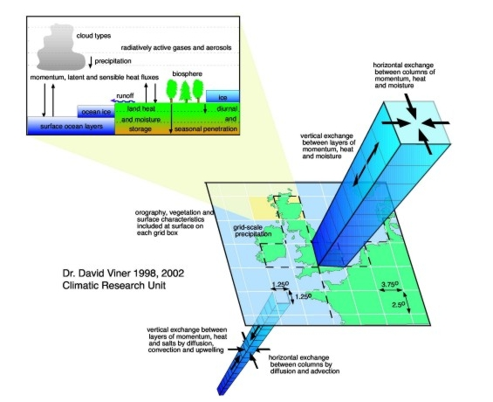
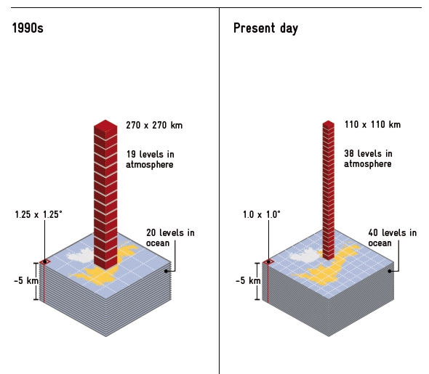
Modelos climáticos globales y modelos de circulación general
Tipos de nubes
Intercambio horizontal entre columnas de velocidad, calor y humedad
Gases y aerosoles radiativamente activos
Precipitación
Biósfera
Flujos de velocidad, latentes y de calor sensible
Actualmente
Escorrentía
Hielo
Hielo oceánico
Almacenaje de
Penetración
Capas superficie del océano
humedad y
diurna y estacional
Intercambio vertical entre las capas de velocidad, calor y humedad
Calor de la tierra
19 niveles en la atmósfera
38 niveles en la atmósfera
La orografía, vegetación y características de la superficie se incluyen en la superficie de cada cuadro de la rejilla
20 niveles en el océano
40 niveles en el océano
Dr. David Viner 1998, 2002
Unidad de Investigación Climática
Intercambio vertical entre las capas de velocidad, calor y sales por difusión, convección y surgencias
Intercambio horizontal entre las columnas por difusión y advección
Fuente: www.wmo.int/pages/themes/climate/images/figures/Climatemodelresolutions.jpg
ttp://www.ipcc-data.org/ddc_gcm_guide.html ,
Página 20
Notes:
Mensaje principal
Los modelos de circulación global (GCM) son representaciones del sistema de la Tierra – no son fotografías
Los resultados diferentes no se deben a errores de los científicos, sino a la complejidad y la dinámica del sistema de la Tierra. Los diversos enfoques de modelado conllevan resultados diferentes.
Explicar
Un modelo climático pretende describir un comportamiento climático al integrar una variedad de ecuaciones de dinámicas de fluidos, químicas o incluso biológicas en la atmósfera, océanos, tierra y criosfera.
La información de dichos procesos se deriva directamente de las leyes físicas (por ejemplo, la ley de Newton) o proviene de medios más empíricos (por ejemplo, la discretización matemática).
Para “ejecutar” un modelo, los científicos dividen al planeta en una rejilla tridimensional, aplican ecuaciones básicas y evalúan los resultados (gráfica a la izquierda). Dependiendo de la capacidad de una computadora, los análisis se han perfeccionado (gráfica a la derecha)
Los modelos de circulación general representan componentes. Los modelos de circulación general acoplados atmósfera-océano (AOGCM), con la adición de otros componentes (tales como un modelo de hielo marino o un modelo de tierra) son la base de un modelo climático completo. Sin embargo, con frecuencia son tan difíciles de analizar como el sistema climático real.
Se consideraron 23 modelos diferentes para los últimos informes de evaluación del IPCC. Dichos informes variaron de acuerdo a la acentuación de los procesos físicos representados, así como en los términos de las resoluciones de la rejilla.
Los modelos climáticos globales ofrecen información sobre los cambios en cantidades promediadas durante largos periodos de tiempo (30 años) – los pronósticos de los GCM para periodos cortos carecen de significado real.
Los retos del modelado
Limitantes computacionales
Procesos físicos, tales como aquellos relacionados con las nubes, también ocurren a menor escala y no se pueden modelar adecuadamente. En cambio, sus propiedades conocidas se deben calcular a lo largo de la escala más grande en una técnica conocida como parametrización.
Las dificultades para modelar los mecanismos de realimentación (por ejemplo, las nubes y la radiación; la circulación del océano y el albedo de hielo y nieve)
Las proyecciones poco confiables a menor escala
información adicional
Una tendencia reciente en los GCMs
es hacerlas extensivas para convertirlas en modelos del sistema de la Tierra, que incluyen cosas, tales como, los submodelos para la química atmosférica o un modelo del ciclo del carbono para predecir mejor los cambios en las concentraciones de dióxido de carbono resultantes de los cambios en las emisiones.
Resolución
Los modelos suelen tener una resolución horizontal de entre 250 y 600 km, de 10 a 20 capas verticales en la atmósfera y, a veces, hasta 30 capas en los océanos
Componentes del modelo
Los AGCMs consisten en un núcleo dinámico que integra las ecuaciones de movimiento de fluidos, generalmente para:
La presión de la superficie
Los componentes horizontales de velocidad en las capas
La temperatura y el vapor de agua en las capas
Los GCMs oceánicos (OGCMs) modelan el océano (con flujos de la atmósfera impuesta) y pueden o no contener un modelo de hielo marino.
Fiabilidad
Los modelos están basados en las leyes físicas establecidas
Los modelos son evaluados rutinaria y extensivamente mediante la comparación de sus simulaciones con las observaciones de la atmósfera, el océano, la criosfera y la superficie terrestre-
Los modelos pueden reproducir características de climas pasados y cambios climáticos.
Generalmente, los resultados de todos los modelos son consistentes, lo que aumenta considerablemente su aparente veracidad, como se muestra en el último informe del IPCC (2007).

Slide 21
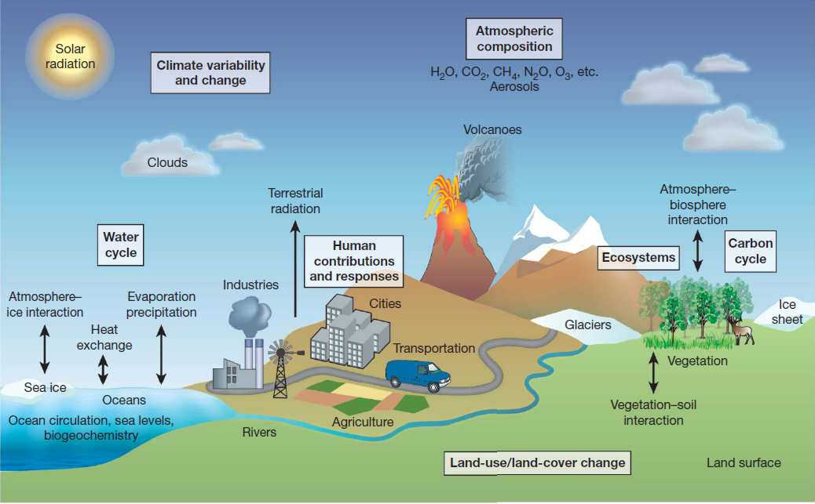

Procesos importantes presentados en los modelos climáticos
Radiación
solar
Composición atmosférica
Variabilidad y cambio climático
Aerosoles
Volcanes
nubes
Interacción
atmósfera-biósfera
Radiación terrestre
  Fuente: RH Moss et al. Nature 463, 747-756 (2010)
Ciclo
del
agua
Ciclo del carbono
Contribuciones y respuestas humanas
Ecosistemas
Industrias
Interacción
atmósfera-hielo
Evaporación
precipitación
Ciudades
capa de hielo
Intercambio de calor
glaciares
Transporte
Vegetación
hielo marino
Océanos
Circulación oceánica, nivel del mar, biogeoquímica
Agricultura
Interacción vegetación-suelo
Ríos
Uso de suelo/Cambio en la cubierta terrestre
Superficie terrestre
Página 21
Notes:
SÓLO si hay tiempo
Mensaje principal
El sistema de la Tierra es altamente complejo y, por lo tanto, es difícil representarlo en un modelo
Explicar
El sistema climático está compuesto por cinco componentes interactivos: la atmósfera, la hidrósfera, la criosfera, la superficie terrestre y la biosfera.
Los escenarios de emisiones y otros controladores se utilizan para evaluar el impacto que diversas actividades humanas tienen sobre estos componentes.

Slide 22
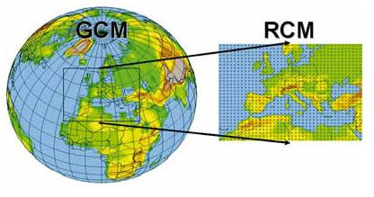
Modelos climáticos regionales
Fuente: http://www.wmo.int/pages/themes/climate/images/figures/ClimateModelnesting.jpg
Página 22
Notes:
Mensaje principal
Los modelos climáticos regionales se han desarrollado para incluir caracetrísticas locales importantes, así como para dar información en la escala requerida.
Explicar
La evaluación local requiere de información más detallada que la que se encuentra disponible en los GCM.
Los climas locales están influenciados significativamente por características y procesos a una menor escala, tales como montañas, bosques o lagos, el efecto de isla de calor en grandes ciudades, etc. These features are not represented in detail in global climate models.
Por esta razón, se han desarrollado modelos climáticos regionales. Existen dos tipo de modelos climáticos regionales: estadístico y dinámico.
El modelo estadístico analiza un modelo climático empírico y extrapola los resultados en el futuro usando las tendencias climáticas de los MCGs.
Ventaja: que se basan en parte en el conocimiento climático empírico local.
Desventajas: para países en desarrollo, los datos climáticos empíricos no están disponibles a menudo para periodos largos y sin vacíos o huecos , esto es debido a la falta de cobertura de las observaciones
Modelos dinámicos (p.ej. PRECIS, CCLM; REMO) trabajan de manera similar al MCG.
Ventaja: toman en cuenta las especificaciones regionales
Desventaja: el tiempo de simulación que necesita debido a los procesos adicionales que se representan a mayor detalle; requiere habilidades computacionales significativas.
Información adicional
El avance más significativo en las actividades jerarquizadas de la modelación climática regional fue la producción de continuas simulaciones climáticas plurianuales de RCM.
La principal mejora representada por continuas simulaciones a largo plazo, consiste en el equilibrio del modelo climático con la hidrología de la superficie y la simulación del ciclo completo de la temporada para su uso en los modelos de impacto.
Además, la capacidad de producir corridas a largo plazo facilita el acoplamiento de los RCMs con otros modelos de procesos regionales, como los modelos de los lagos, los modelos dinámicos de hielo marino y los posibles modelos regionales de océanos (o costeros) y los modelos de ecosistemas.
el espaciado de los puntos de la rejilla del modelo horizontal varían en un rango de 15 a 125 kms.

Slide 23
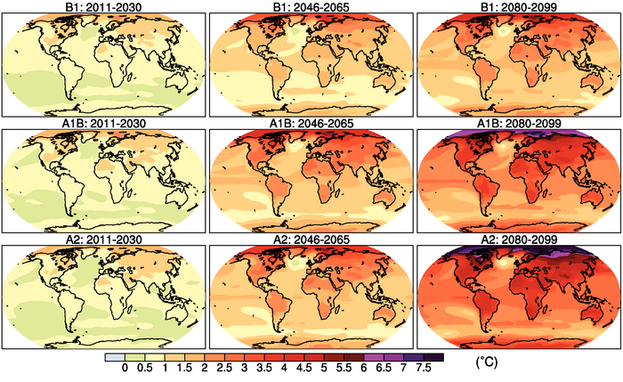
Escenarios climáticos
Fuente: IPCC 2007
Página 23
Notes:
SOLO si hay tiempo
Mensaje principal
Los escenarios climáticos tampoco pueden predecir los cambios climáticos en el futuro.
En el mejor de los casos pueden ofrecer tendencias.
Explicar
La gráfica muestra un promedio de múltiples modelos del calentamiento medio anual de la superficie (cambio en la temperatura del aire de la superficie, °C) para los escenarios B1 (superior), A1B (al centro) y A2 (inferior), y periodos de tres tiempos, 2011 a 2030 (izquierda), 2046 a 2065 (centro) y 2080 a 2099 (derecha). Las anomalías son relativas al promedio del periodo de 1980 a 1999.
Los efectos del cambio climático en las sociedades y los ecosistemas se investigan más a fondo en los análisis de impacto, vulnerabilidad o adaptación.

Slide 24
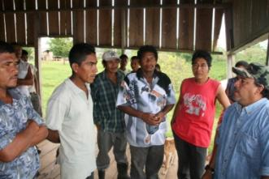
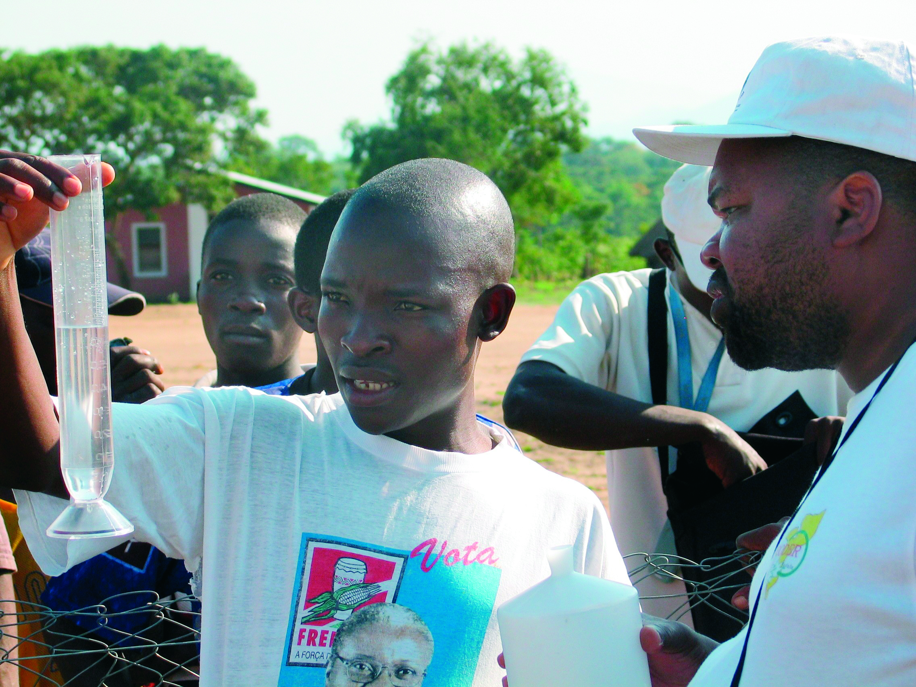
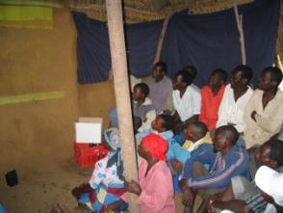
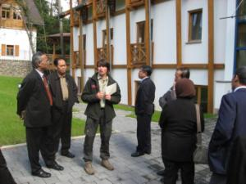
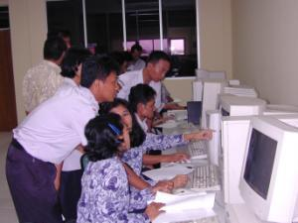
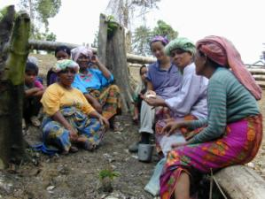
Conocimiento local del clima
Página 24
Notes:
SÓLO si hay tiempo
Mensaje principal
Una importante fuente de información pero que a menudo se descuida.
Explicar
A nivel mundial, por un milenio, la humanidad ha respondido a eventos climáticos catastróficos y cambiantes condiciones climáticas.
Este es el tipo de conocimiento que tiene la ventaja de ser específico y comprehensivo localmente y regionalmente.
Parámetros del clima específicos a las vulnerabilidades locales y las estratégicas de adaptación. Ejemplos:
Población en Mozambique ha sido capaz de predecir exitosamente las inundaciones mediante la observación de hormigas, cuando el agua en la superficie se eleva, las hormigas dejan sus nidos – y la gente sabe que el agua se ha elevado.
La predicción tradicional en los Andes: agricultores en algunas comunidades peruanas y bolivianas usan las observaciones de la constelación de Pléyades para predecir las lluvias durante la estación de crecimiento. Los agricultores observan en general cuán brillante, el tamaño y la fecha de la primera aparición y la posición de la estrella más brillante para saber cuándo plantar y obtener una exitosa cosecha de papas. Los científicos han encontrado que la visibilidad de la constelación está asociadas con las fases calientes de el Niño. Los agricultores en los andes han venido en efecto “prediciendo” El Niño por al menos 400 años.
Notar: Esta clase de información tradicional se está volviendo cada vez más un problema. En muchos países, la predicción de manera tradicional no funciona más. El cambio climático está cambiando estas “viejas reglas”.

Slide 25
Enfrentar la incertidumbre
Parte 1: comprender las limitaciones en las bases de la toma de decisiones
Parte 2: manejar la incertidumbre
→ Módulo C

Slide 26
Necesidades de información para la toma de decisiones
Formuladores de política necesitan saber … | Información que podemos ofrecer (dentro de ciertos límites) …
¿Qué pasará? | Tendencias para los estímulos climáticos específicos (→ tenga cuidado con los detalles)
¿Dónde? | Extensión y resolución geográfica (→ difícil para las escalas más pequeñas)
¿Cuándo? | Marco temporal (→ representa una gran diferencia si se trata de 2020 o de 2100)
¿Cuán seguro? | Nivel de confianza, es decir, validación de datos, acuerdo en análisis, probabilidad de resultados
Página 26
Notes:
Mensaje principal
Es importante saber lo que los que elaboran las políticas necesitan saber: comunicación objetivo
Tenga en cuenta: ¡La base de la mejor información no equivale a una decisión!
Si hay tiempo
Usted puede discutir con los participantes sobre sus antecedentes culturales, si ellos creen vivir en una sociedad que tiende a ignorar la incertidumbre (que se caracteriza por un exceso de normas) o, por el contrario, que creen vivir en una sociedad tolerante a la incertidumbre (“que va con la corriente") y cómo esto se refleja en las decisiones individuales y políticas

Slide 27
Lo que sabemos: el cambio climático es real
Ejemplo: Rápida Disminución del Hielo del Mar Ártico
Modelos IPCC
Observaciones
Septiembre extensión del hielo marino (millones km2)
Desviación Estándar
Año
(Notz 2010 después Stroeve et al. 2007 GRL)
Página 27

Slide 28
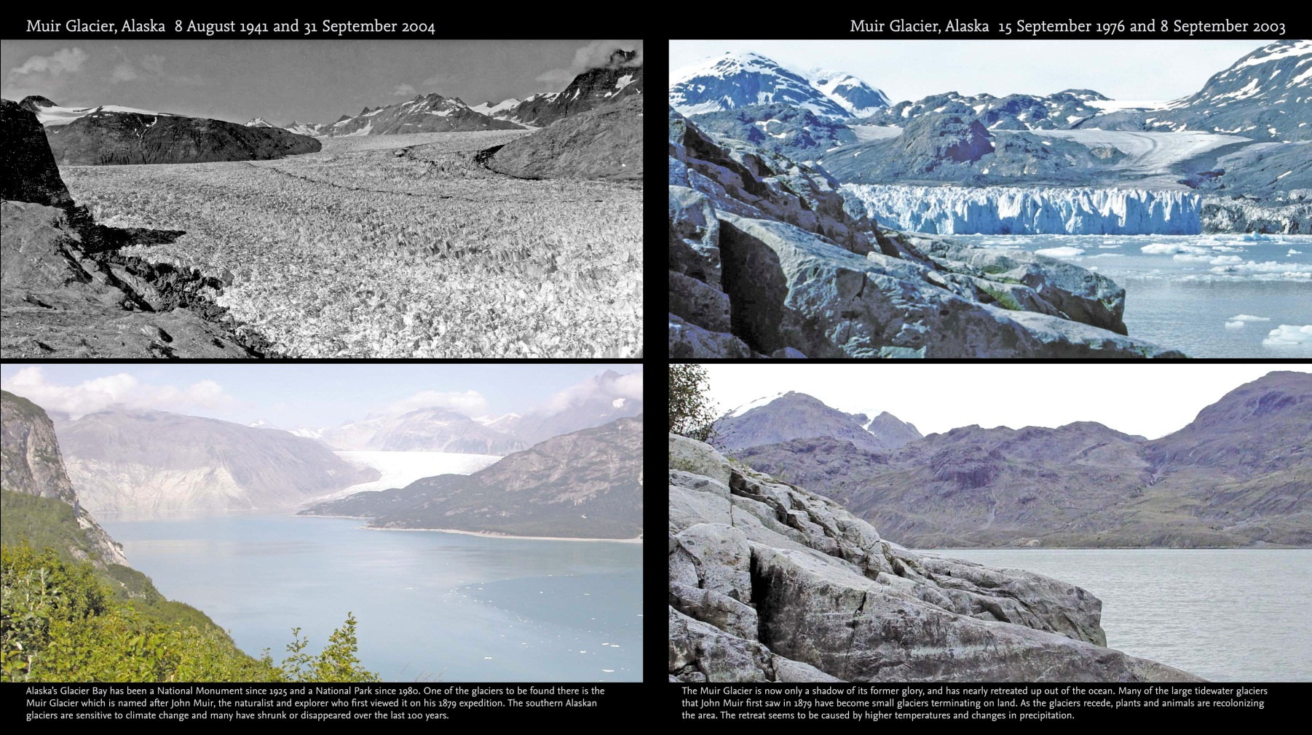
Lo que sabemos: el cambio climático es real
Ejemplo: Glaciar de Muir, Alaska
Glaciar de Muir, Alaska. Agosto 8 de 1941 y septiembre 31 de 2004
Glaciar de Muir, Alaska. Septiembre 15 de 1976 y septiembre 8 de 2003
Glaciar Bay en Alaska fue declarado Monumento Nacional en 1925 y Parque Nacional en 1980. Uno de los glaciares que allí se encuentran es el Glaciar de Muir, que lleva el nombre de John Muir, naturalista y explorador que fue el primero en descubrirlo durante una expedición de 1879. Los glaciares al sur de Alaska son sensibles al cambio climático, y muchos de ellos se han reducido o desaparecido en los últimos 100 años.
El glaciar de Muir es ahora sólo una sombra de la que fuera su gloria original, y prácticamente ha retrocedido hacia el océano. Muchos de los grandes glaciares del litoral que John Muir vio por primera vez en el año de 1879, se han convertido en pequeños glaciares que terminan en la tierra. A medida que los glaciares retroceden, plantas y animales recolonizan la zona. El retroceso parece ser ocasionado por el aumento en las temperaturas y los cambios en las precipitaciones.
Fuente: Tierra Frágil. Visiones de un mundo cambiante. http://www.bartholomewmaps.com/fragileearthnew/inside_the_book.htm
Página 28
Notes:
Información adicional
El Centro Nacional de Nieve y Hielo, Colorado, Estados Unidos http://nsidc.org/data/glacier_photo/special_high_res_muir.html

Slide 29
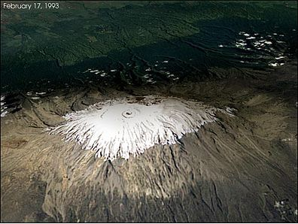
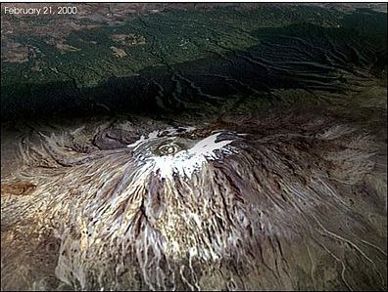
Lo que sabemos: el cambio climático es real
Ejemplo: La cubierta nevada del Kilimanjaro, Tanzania
Fuente: Observatorio de la Tierra NASA
http://ocrl.kordi.re.kr/directory/20021224e.html
Página 29

Slide 30
Lo que es incierto:
El complejo trasfondo para la toma de decisiones
  Bases para el entendimiento
  Los modelos son representaciones del sistema de la Tierra, no fotografías
  Disponibilidad de los datos limitados, especialmente a nivel regional o local
  Calidad de los datos limitados, especialmente a nivel regional o local
  Niveles de confianza en las proyecciones – incertidumbre inherente
  Desarrollo de emisiones de gases de efecto invernadero
  Depende de las decisiones de hoy
  Extensión del cambio y la vulnerabilidad
  Influenciado por el estado socio-económico y ecológico (capacidad de sensibilidad y adaptación) Y
  Las tendencias del clima (exposición)
Página 30
Notes:
Mensaje principal
Sí, existen las incertidumbres
La ciencia hace lo que puede para ofrecer protección
Explicar
Las restricciones del modelo: por ejemplo, limitaciones de la memoria computacional
Falta de entendimiento: por ejemplo, mecanismos de realimentación, elementos críticos
Disponibilidad de información: por ejemplo, datos en pequeña escala para RCM, datos de observación para validar los resultados del modelo, especialmente en los países en vías de desarrollo
Calidad de los datos: validación
Lagunas jurídicas: discutan nuevamente todas las suposiciones que surgieron para verificar si cambiaría el resultado
Evaluación de validez: El IPCC evalúa todos los datos utilizados por el criterio, tales como la probabilidad, los acuerdos y la determinación del nivel de fiabilidad de una declaración
Conjuntos: Coteje los resultados entre los modelos individuales y el promedio para verificar si podría haber resultados significativamente diferentes

Slide 31
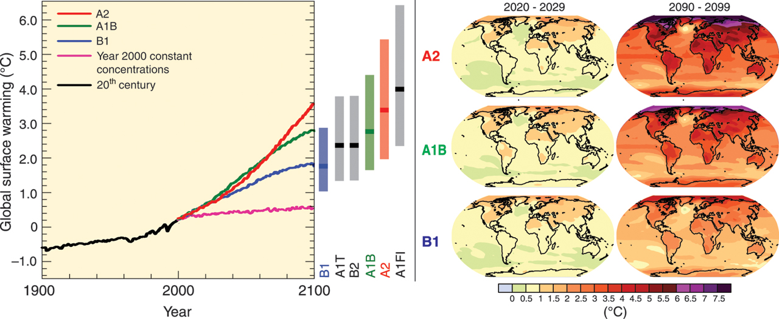
Fuentes de incertidumbre:
Escenarios de emisiones contra los resultados de los modelos
Promedios del Modelo Múltiple y Rangos Evaluados para el Calentamiento de la Superficie
Concentraciones Constantes del año 20
00
Siglo XX
Calentamiento global de la superficie (°C)
Año
Figura RRP.5. Las líneas continuas son los promedios de los modelos múltiples globales del calentamiento de la superficie (con respecto a 1980-1999) para los escenarios A2, A1B y B1, que se muestran como continuación de las simulaciones del siglo XX. El sombreado denota el rango de desviación estándar ± 1 de los promedios anuales en los modelos individuales. La línea naranja es para el experimento en el que se mantuvieron constantes las concentraciones con valores del año 2000. Las barras grises a la derecha indican la mejor estimación (línea sólida en cada barra) y el rango probable evaluado para los seis escenarios del SRES. La evaluación de la mejor estimación y los rangos probables en las barras grises incluyen los AOGCM en la parte izquierda de la figura, así como los resultados de una jerarquía de modelos independientes y las limitaciones de la observación. (Figuras 10.4 y 10.29)
Fuente: IPCC 2007
Página 31
Notes:
Mensaje principal
La incertidumbre más importante surge del desarrollo de las emisiones
Estas se ven influenciadas por lo que se decida hoy
Explicar
Las líneas de color indican los resultados diferentes del modelo para el calentamiento de la superficie
La variación en los resultados del modelo por escenario, es menor a la variación entre los escenarios
Para algunas zonas del mundo, así como para algunas señales climáticas, los resultados del modelo difícilmente mostrarán alguna diferencia.
Las fuerzas impulsoras determinan las emisiones, por ejemplo, el desarrollo demográfico y socioeconómico y el cambio tecnológico.
Una población mundial de 15 mil millones de personas; una economía basada principalmente en los combustibles fósiles; un ajuste en el nivel de ingresos para que coincida con todos los países desarrollados para el 2050: todo esto aumentaría las emisiones de gases de efecto invernadero.
Por el contrario, una transformación hacia una economía baja en carbono, con siete mil millones de personas y aumentos moderados en los ingresos, estabilizaría las emisiones de gases de efecto invernadero.

Slide 32
Ejercicio
“Enfrentar el escepticismo”

Slide 33
Introducción al ejercicio
Tiempo de trabajo:
¡10 min. en total!
  Todo el mundo recibe una parte de la información
    Declaración de un escéptico del cambio climático
    Posible respuesta por parte de un experto del cambio climático
  Reencontrarse en los pares coincidentes
  Discutir la declaración y juntos desarrollar argumentos para un “defensor” del cambio climático
  Prepare una presentación sumamente corta para la plenaria <1 min.
Página 33
Notes:
Cómo llevar a cabo el ejercicio
Prepare los grupos de información (copie y corte las hojas preparadas, doble sobre el símbolo)
Explicar utilizando esta diapositiva
Hágales saber que usted está ahí para ayudarles, pero no participará activamente
Hágales saber que usted les avisará cuando queden sólo 2 minutos de trabajo
Muestre los dos grupos diferentes de información
Negritas y cursiva: declaración de los escépticos del clima
Fuente normal: argumentos por los científicos y expertos cambio climático
Reparta la información
Una vez que comiencen a formar parejas, pida a los participantes que las cotejen mediante los símbolos (desdoblándolos) para verificar que hayan encontrado las parejas que corresponden
Permita que la gente trabaje por sí misma, pero permanezca atento en la sala por si surgen preguntas
Hágales saber que quedan 2 minutos para terminar el ejercicio

Slide 34
Análisis de Caso
“Interpretar la información climática”
Notes:
Cómo ejecutar este ejercicio
- prepare la exposición en tableros (según el tamaño del grupo usted necesitará 1 ó 2 juegos de las tres exposiciones, es decir 3 ó 6 tableros)
Dependiendo del tamaño del grupo en general, divida a los participantes en subgrupos de 6 a 12 personas cada uno.
Divida cada subgrupo en 3 grupos de trabajo (1,2,3) -> cada uno deberá ahora de tener entre 2-4 personas
Explicar que, para permitir que todos contribuyan, los dos subgrupos (a, b) harán las mismas 3 tareas, pero en dos círculos separados (a, b).
Dar las instrucciones detalladas:
el análisis del caso termina en el momento en que se presenta en el tablero.
Cada grupo (1,2,3) comienza la interpretación de su respectiva exposición (1,2,3), es decir, los grupos a1 y b1, comienzan la presentación 1, los a2 y b2 comienzan la presentación 2 y A3 y B3 comienzan la presentación 3.
Los grupos se rotan (cada subgrupo en su círculo) de una exposición a la siguiente cada 10 minutos (el grupo a1 va a hacer la presentación 2, el grupo a2 va a hacer la presentación 3, etc.). Allí comentan sus conclusiones del grupo o grupos previos y agregan sus propias ideas.
Después de 30 min., los grupos regresan a su tablero inicial y los grupos que tienen el mismo tema se unen (a1 y b1 presentación 1), revisan las tarjetas con la finalidad de resaltar las principales ideas comunes, pero también las discrepancias en la interpretación.
Vea el manual del capacitador para mayor información

Slide 35
Introducción al análisis del caso
Tiempo de trabajo:
3x10 min. /presentación
10 min./resumen
Contexto
  Gobierno de Zanadu: NDP deberá reflejar las prioridades de la adaptación al cambio climático
  El gobierno ha establecido un grupo asesor para el cambio climático
  → su grupo de trabajo
Su tarea
  Examine las presentaciones
    ¿Qué le dice esta información específica sobre las precipitaciones y la temperatura y que no?
  Resumen
    Regrese a su primer tablero
    Resuma los resultados (coincidencias y opiniones diversas) y discuta las implicaciones de sus conclusiones sobre los sectores agrícola e hidráulico
  Prepare una presentación para la plenaria <5 min.
Página 35
Notes:
Cómo llevar a cabo este ejercicio
preparar las exhibiciones en tableros (en caso de que su grupo sea mayor de 12 personas duplique y ponga cada exibición a ambos lados del tablero)
divida al grupo en tantos subgrupos como exhibiciones tenga en el tablero (3 ó 6)
el análisis del caso se realiza mientras permanece frente a los tableros
cada grupo comienza en un tablero, lo examina por 10 min. y anota los resultados en las tarjetas
después de las 10 min. pida a los grupos pasar al tablero siguiente para revisar los resultados de sus compañeros y añadir algo si lo ven necesario
Después de otros 10 mnutos, hacer lo mismo
Al final de los 30 minutos pida a los subgrupos regresen a su primer tablero (en caso de que loa haya duplicado, pida a los grupos que se unan al grupo correspondiente) y preparen una presentación para la plenaria
Si hay tiempo
solicite fallos en los siguientes aspectos:
Impactos en los sectores Agrícola e Hídrico
nivel de confianza de la información
Información adicional
Para un resumen de posibles conclusiones correctas vea la hoja extra

Slide 36
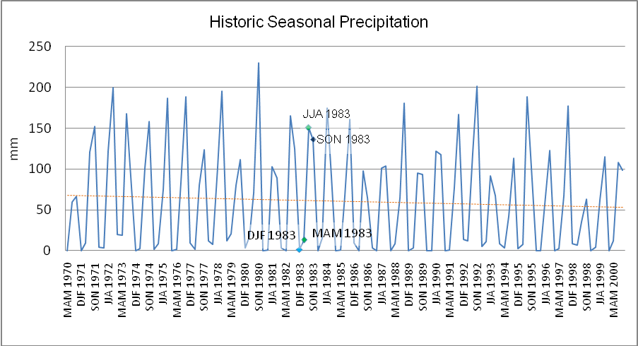
Datos históricos (Maja)
Precipitación Estacional histórica
Fuente: GIZ
Página 36
Notes:
Información adicional
Datos de precipitación histórica muestran la cantidad de la precipitación (mm) para cada periodo estacional de 3 meses (Marzo – May, Junio – Agosto, Setiembre – Noviembre y Diciembre- Febrero) basado en observaciones de la estación meteorológica en las afueas de Maja desde 1970 (izq.) al 2000 (der).

Slide 37
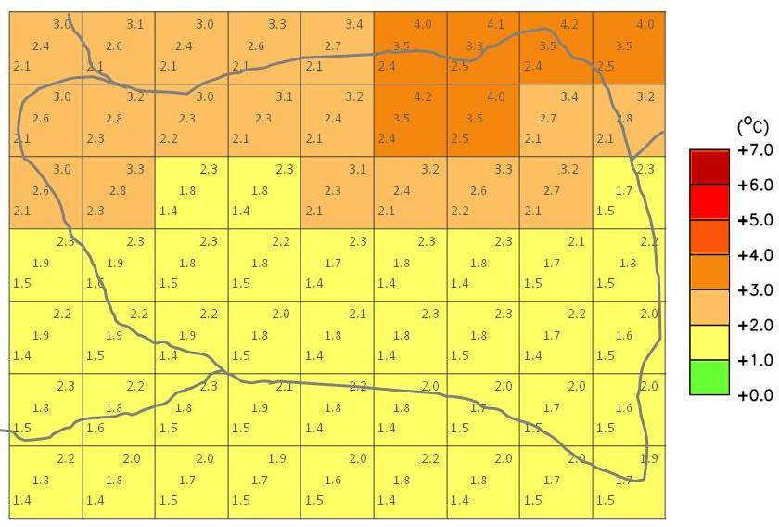
Modelo regionalizado de la proyección de temperaturas
Fuente: GIZ
Página 37
Notes:
Información adicional
El mapa muestra el patrón espacial de los cambios en la temperatura media anual para 2060s como proyección de los diferentes modelos disponibles. Se basa en el escenario A2 del IPCC. → glosario
Los valores de las grillas son anomalías (cambios en la temperatura) relativa a la media climática de 1970 - 1999.
El mapa está desarrollado para cada grilla y en cada porción del tiempo, estación, valores mínimos, máximos y de anomalía media son tomados a lo largo de los modelos ensamblados.
En cada grilla, los valores centrales dan la mediana y los valores en las columnas superiores e inferiores dan los máximos y mínimos del rango de proyecciones de los modelos climáticos.

Slide 38
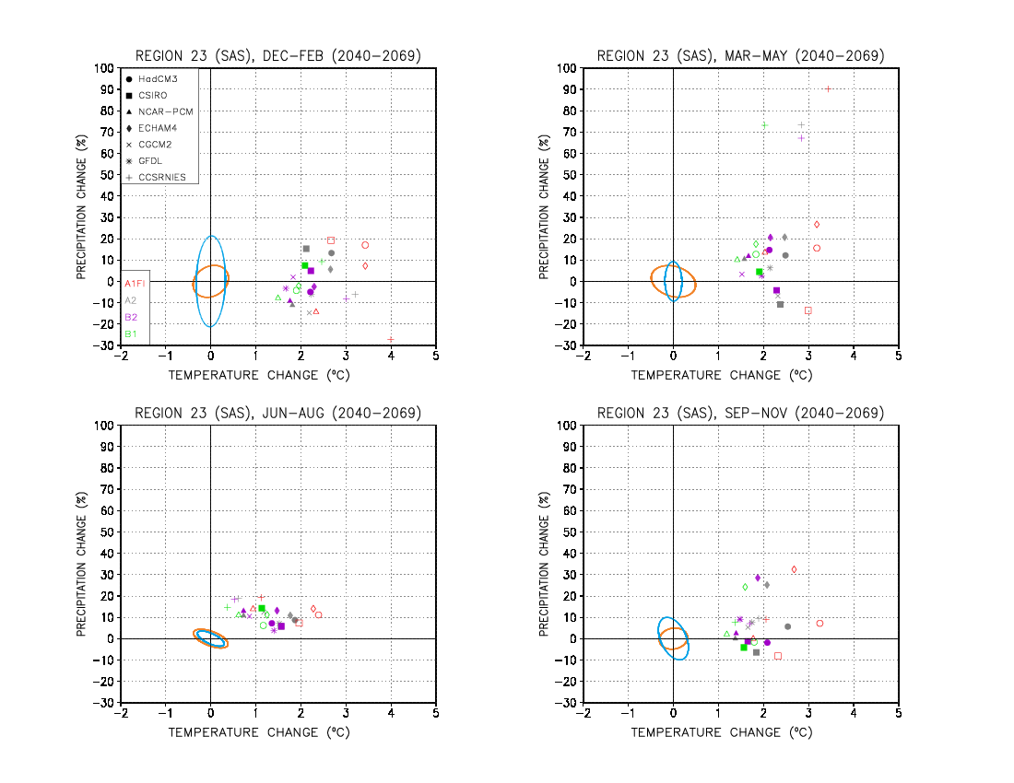
Diagramas de dispersión regional
CAMBIO EN LA PRECIPITACIÓN (%)
CAMBIO EN LA PRECIPITACIÓN (%)
CAMBIO EN LA TEMPERATURA (°C)
CAMBIO EN LA TEMPERATURA (°C)
Fuente: GIZ
Página 38
Notes:
Información adicional
Los datos promedio proyectados para el periodo 2040 -2069 en Junio, Julio y Agosto, Diciembre, Enero, Febrero respectivamente.
La temperatura es proyectada en el eje x y el % de cambios en la precipitación en el eje y.
El diagrama de dispersión presenta los datos de siete modelos climáticos globales diferentes (diferentes símbolos ver la leyenda en la parte superior izquierda del diagrama b).
Los modelos se basan en cuatro escenarios de emisiones.
Las elipses que se centran en el origen indican la variabilidad natural de la temperatura y precipitación están basadas en dos salidas de modelos históricos.
Cada punto indica un escenario específico proyectado y una combinación específica de modelos (promediado sobre 2040 – 2069)
La temperatura (en el eje x en ºC) y
Precipitación (en el eje y como un cambio en el % desde el promedio histórico)
Si algunos puntos caen fuera de la elipse, es significativamente diferente del rango histórico de la variabilidad.

Slide 39
Reflexión
  1ª ronda
    ¿Cuál es el mensaje que llevo a casa?
  2ª ronda
    ¿Cómo puedo mejorar mi trabajo diario a través del conocimiento que acabo de adquirir?
Página 39
Notes:
Sugerencia
haga esta última parte sin mostrar la diapositiva.
haga primero una pequeña recapitulación sobre todo lo visto en el módulo (por ejemplo, diapositiva de información general)
debatir en discusión plenaria
asegúrese de visualizar este debate,
Los principales mensajes que deben de salir de este módulo son:
Incluso sin ser científicos del clima podemos entender los fundamentos de la ciencia del clima
Esto nos da cierta orientación básica para tomar nuestras decisiones
Nos ayuda trabajar con expertos en el clima (por ejemplo, reconocer la información que traen y cuestionar de manera crítica sus conclusiones)
La información climática no es igual a tener una decisión, pero prepara el terreno para actuar.

Slide 40
Título
Texto
Esta diapositiva no es parte de la versión original del material de capacitación. Fue añadida por (por favor inserte el nombre de la institución.)
Página 40

